Slide 1


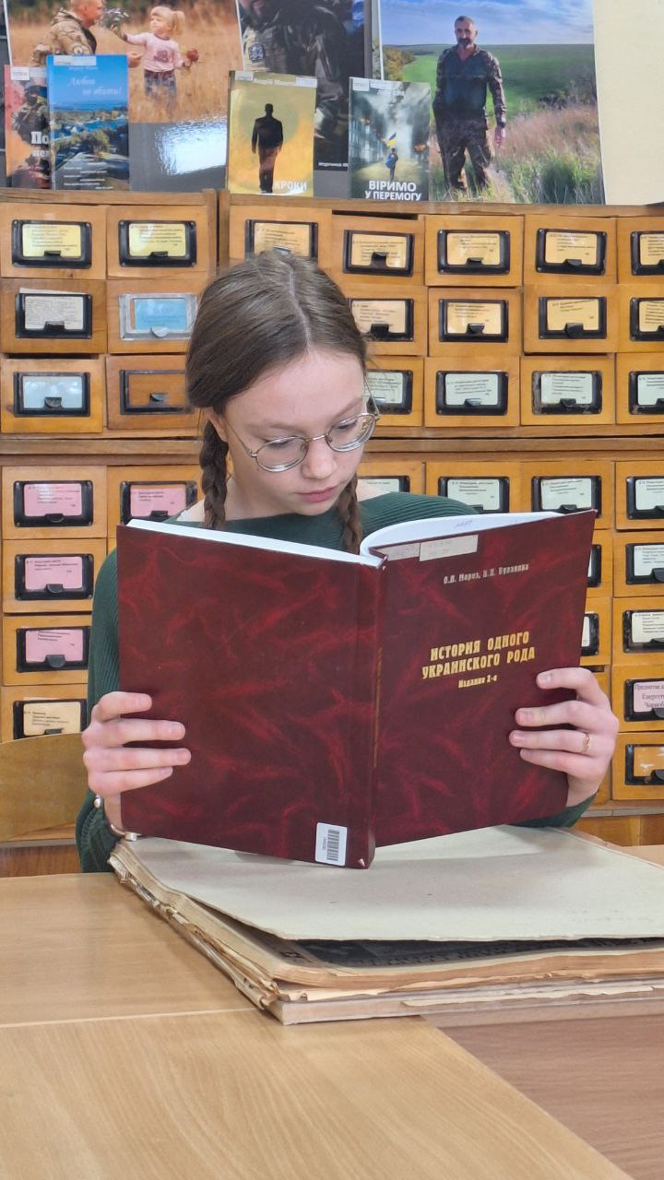
Тема: “Туристична стежина берегами лівобережної Самари”.
КОНКУРС
«МАН-ЮНІОР ДОСЛІДНИК»
Виконала: Солодовник Олександра
Учениця 7 класу
Дніпровського ліцею № 33 ДМР
Керівник: Ходакова А. А.

Slide 2

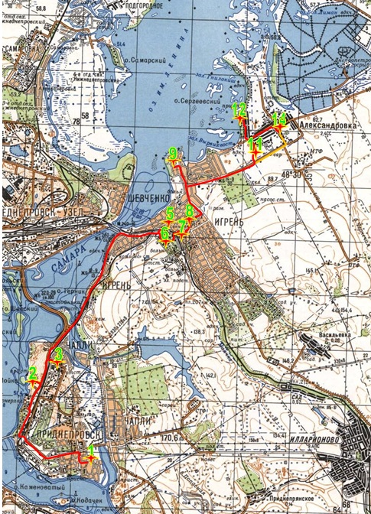

Історико – культурний шлях

Slide 3


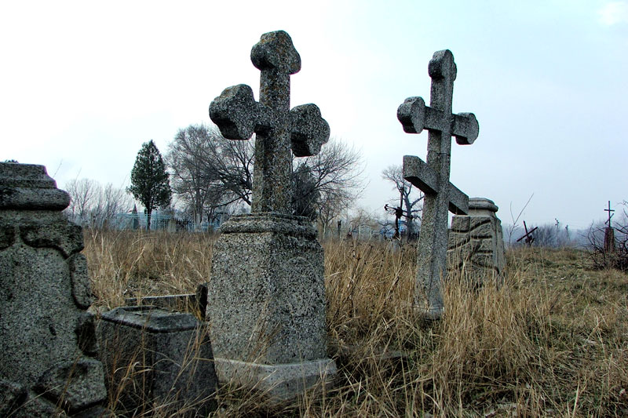

Ігренський півострів.

Slide 4

Ігренський півострів.
Археологічні дослідження Ігренського півострова (Стара Ігрень) засвідчують його функціонування у XI-XIII століттях як значного давньоруського урбаністичного центру з розвиненим ремеслом та торгівлею, стабільний розвиток якого був перерваний монголо-татарською навалою XIII століття. Проте, освоєння Дніпровсько-Самарського межиріччя має значно давнішу історію, про що свідчить багатошарове поселення Ігрень-8 епохи мезоліту (X-VII тисячоліття до н.е.), де проживали мисливсько-рибальські спільноти. Археологічні розкопки XX століття підтвердили існування на Ігренському півострові значного слов'янського поселення періоду Київської Русі (XI-XIII ст.). Матеріальним підтвердженням тривалої історії освоєння території є старе кладовище на території ж/м Придніпровськ, що містить поховання слов'янського періоду та більш пізніші поховання, зокрема, учасника наполеонівських воєн (могила учасника війни Наполеона 1812 року майора і кавалера Осип Якович Дедалке (його роки життя 1757-1822)).

Slide 5
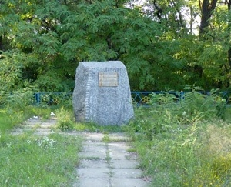
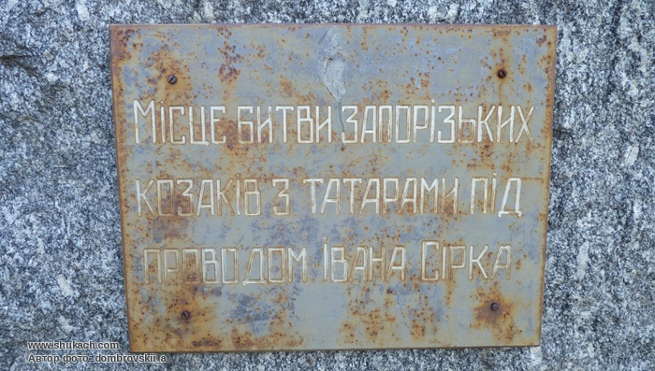

Легенда про Сірка і кримських татар.

Slide 6
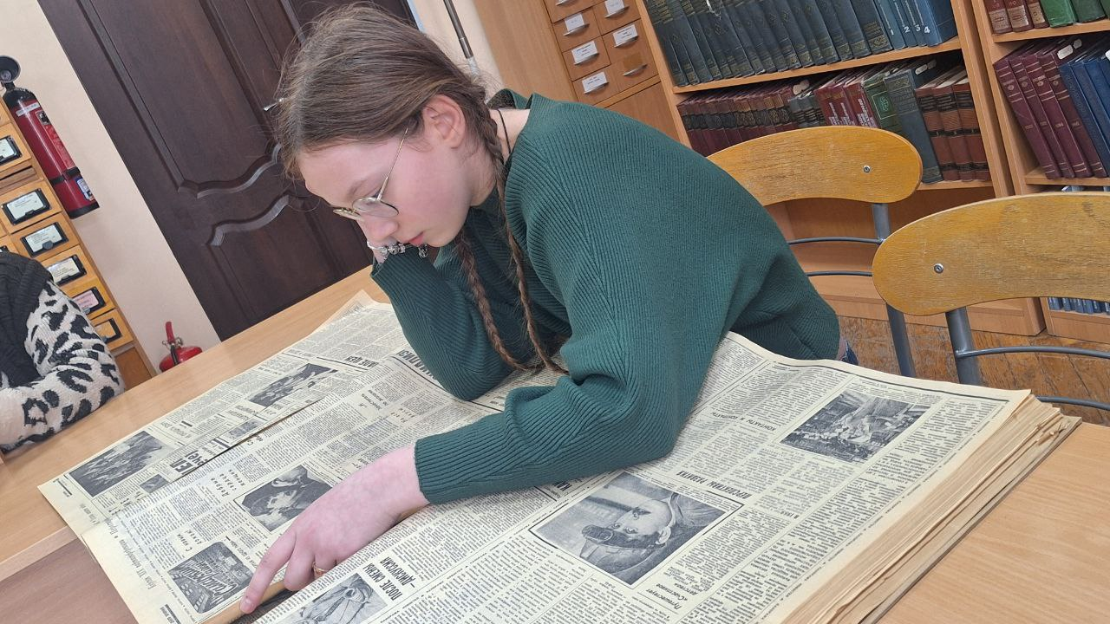
Легенда про Сірка і кримських татар.
Історичні згадки про події на Ігренівському півострові у XIX столітті представлені в працях Д. Яворницького та Ф. Макаревського, останній з яких описує бої 1660 року в цій місцевості. Археологічні знахідки та топонімічні дані, зокрема наявність могильних поховань та народні перекази про значну битву між кримськими татарами та козаками, підтверджують факт збройного конфлікту. Етімологія топоніму "Огрін" (сучасна "Ігрень") пов'язується з татарським сприйняттям цієї території як "проклятого місця" внаслідок кровопролитних подій. Матеріальними свідченнями битви є археологічно виявлені фрагменти зброї, елементи військового спорядження та людські останки.

Slide 7

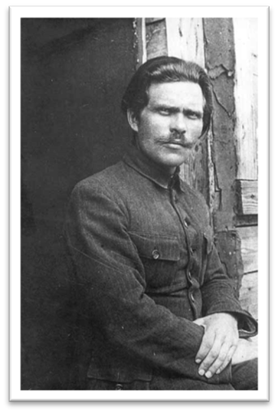
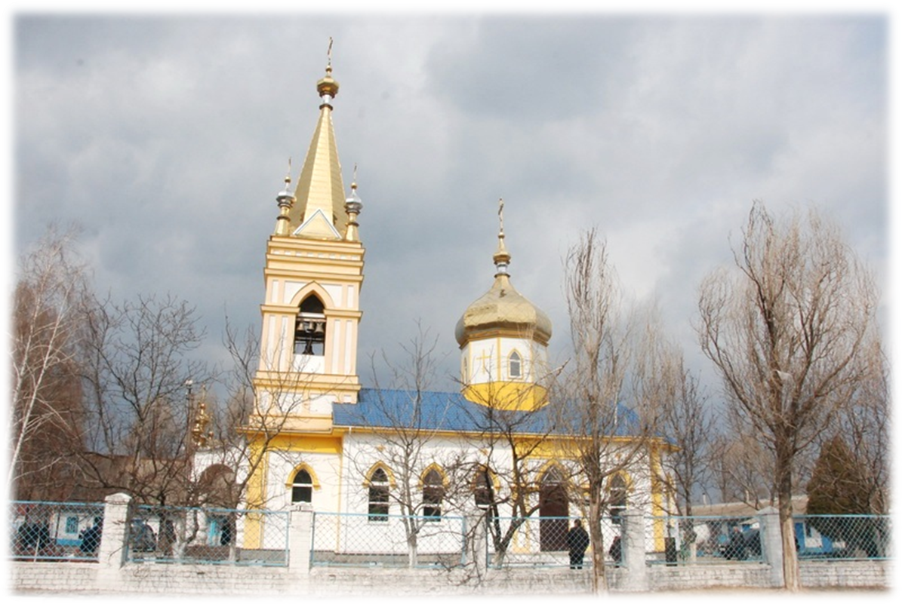
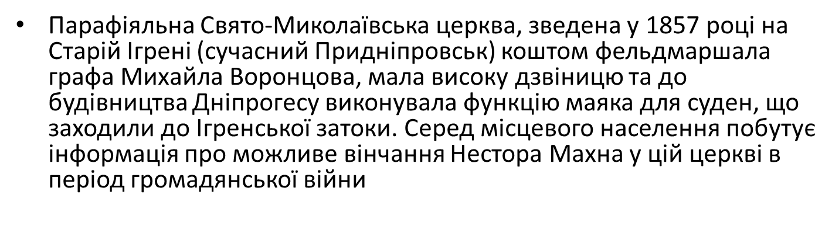
Храм Святого-Миколая.

Slide 8
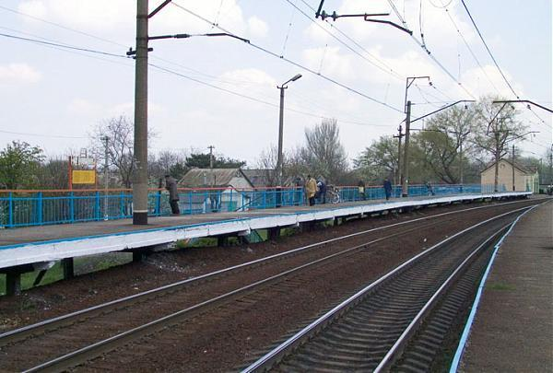
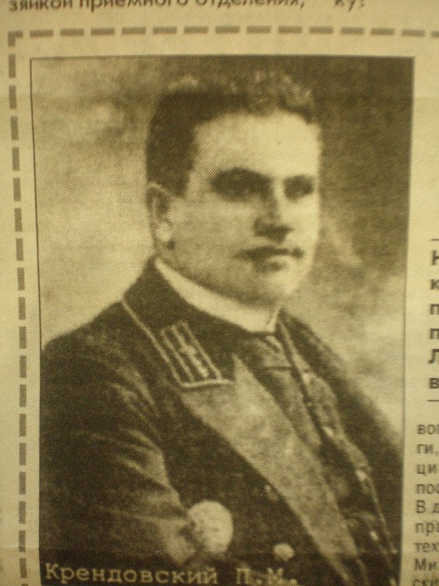
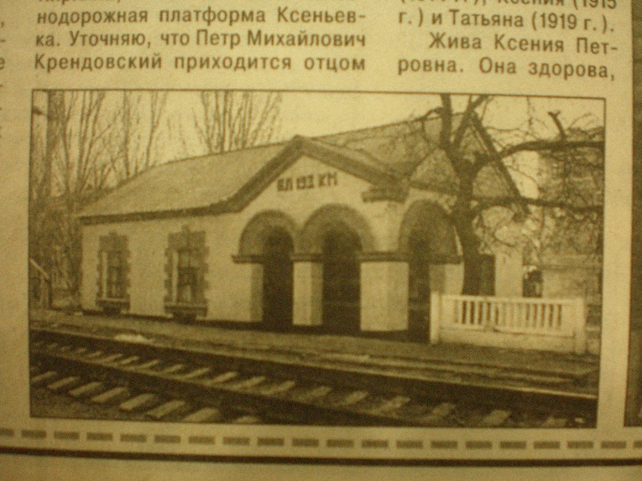
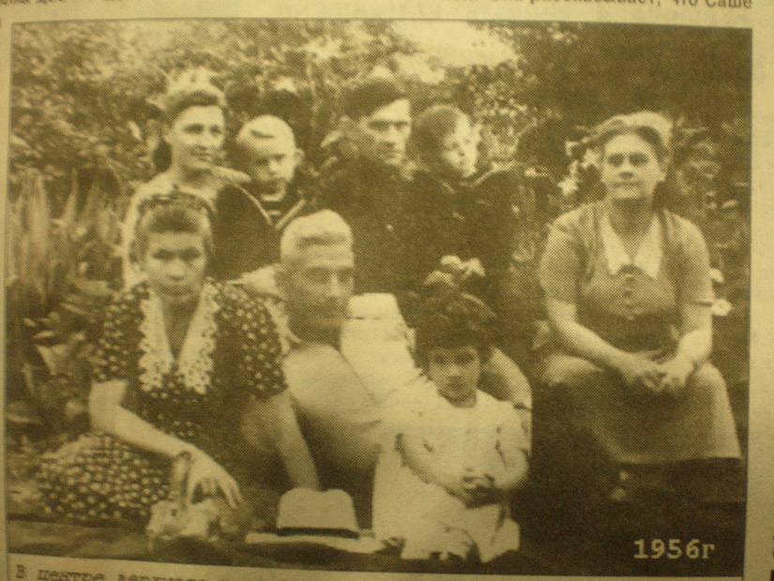
Станція Ксенівка

Slide 9
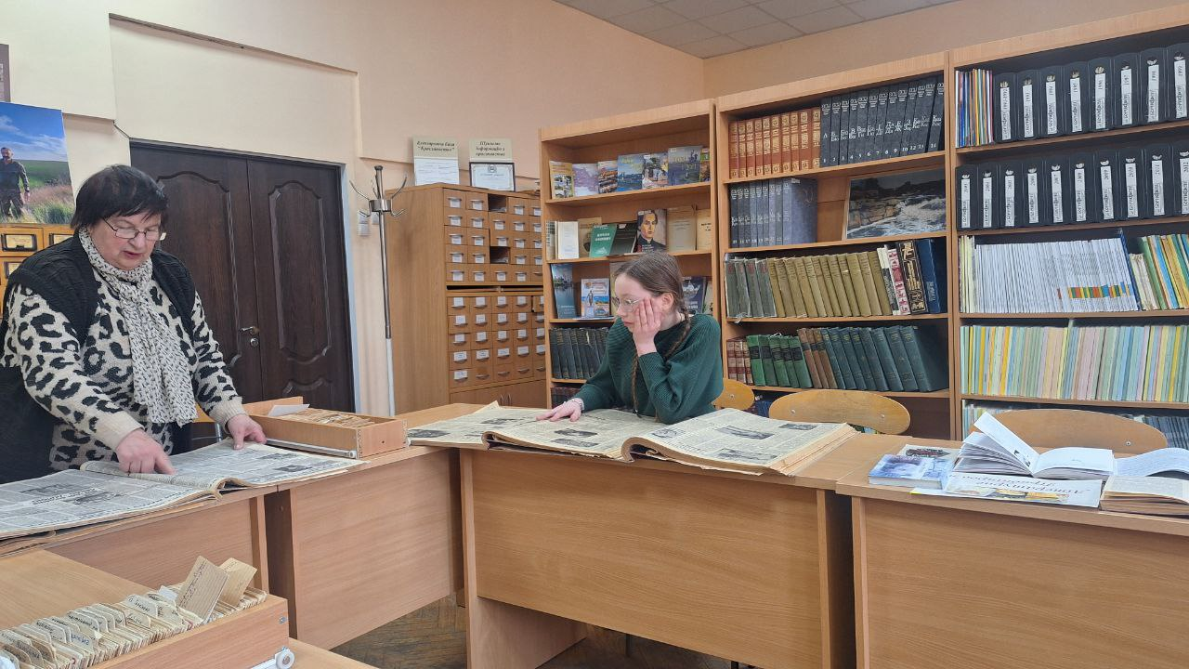
Станція Ксенівка
Історія походження топоніму "Ксенівка" пов'язана з інженером-залізничником Петром Михайловичем Крендовським, чия дочка Ксенія проводила літо на дачі в Ігрені. Його часті повернення з роботи до дочки породили жартівливе "на побачення з Ксенією", що згодом призвело до присвоєння її імені невеликому зупинному пункту на Ігрені. Серед залізничників поширилася назва "Ксеніна зупинка", яка з часом була офіційно затверджена як "Ксенівка"

Slide 10
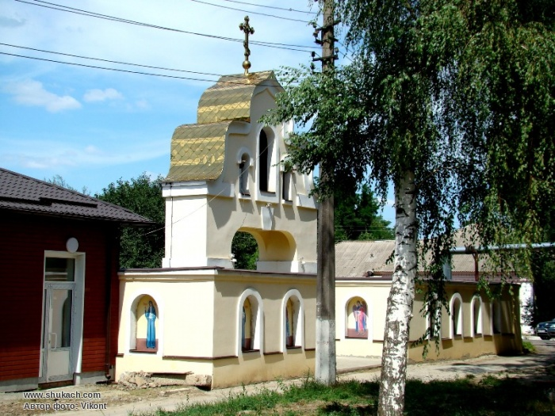
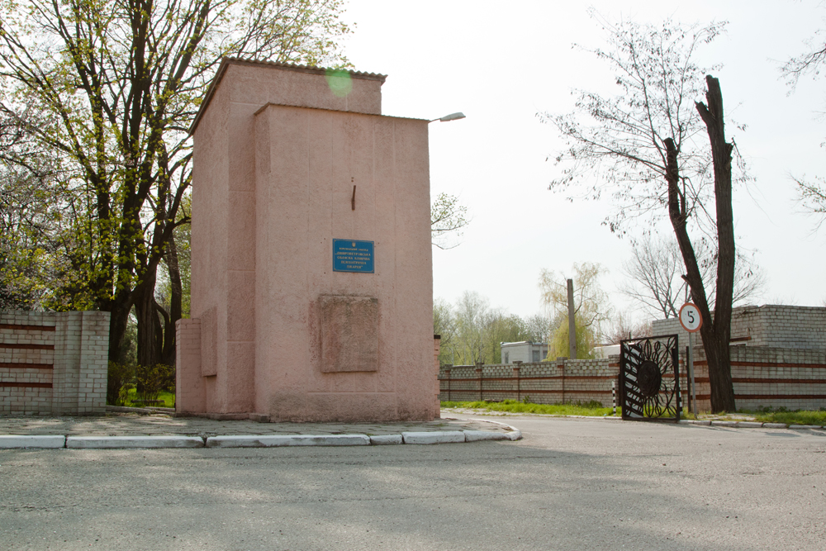
Храм святої преподобної Ксенії Римлянки або історія Ксенії.

Slide 11
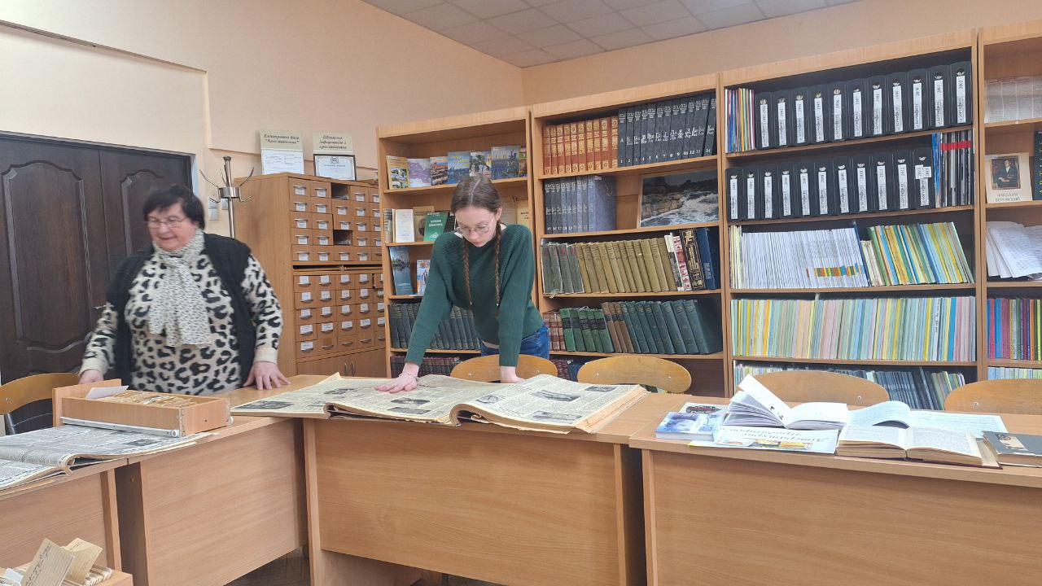
Храм святої преподобної Ксенії Римлянки або історія Ксенії.
На території житлового масиву Ксенівка розташована церква, архітектурно виконана у давньоруському стилі з хрестоподібним плануванням. Існує офіційна версія походження назви району від імені дочки інженера Придніпровської залізниці Петра Крендовського, яка проживала на його дачі біля станції Ігрень. Однак, висловлюється припущення про альтернативну етимологію, пов'язану з історією про доньку купця Жирова, на честь якої на початку XX століття було зведено храм, що ймовірно дало назву мікрорайону

Slide 12
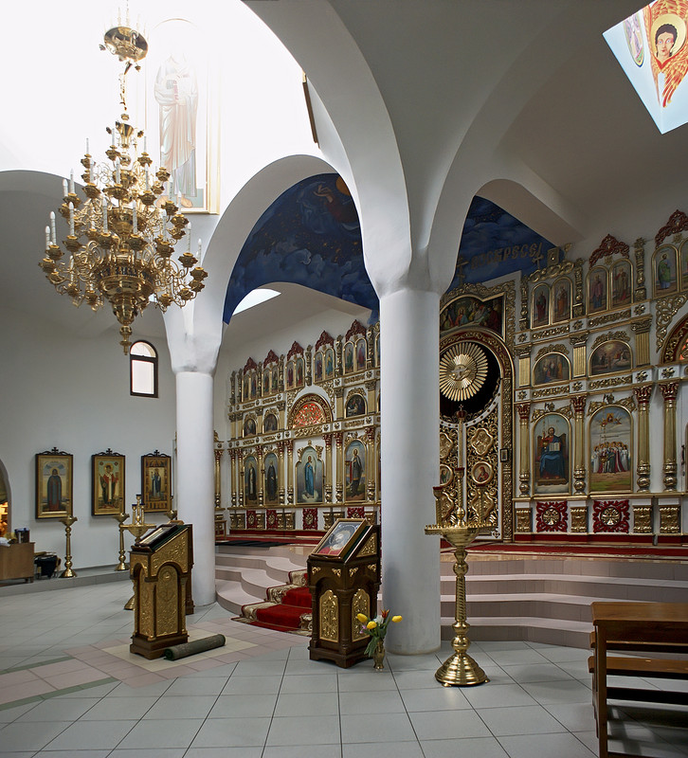
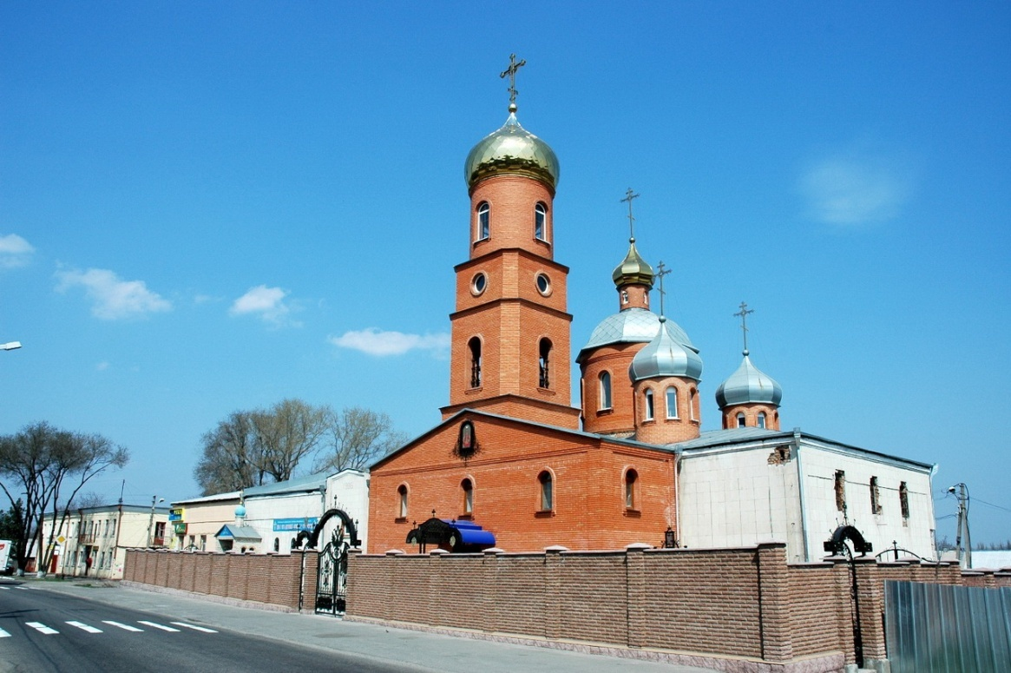
Храм Царствених мучеників

Slide 13
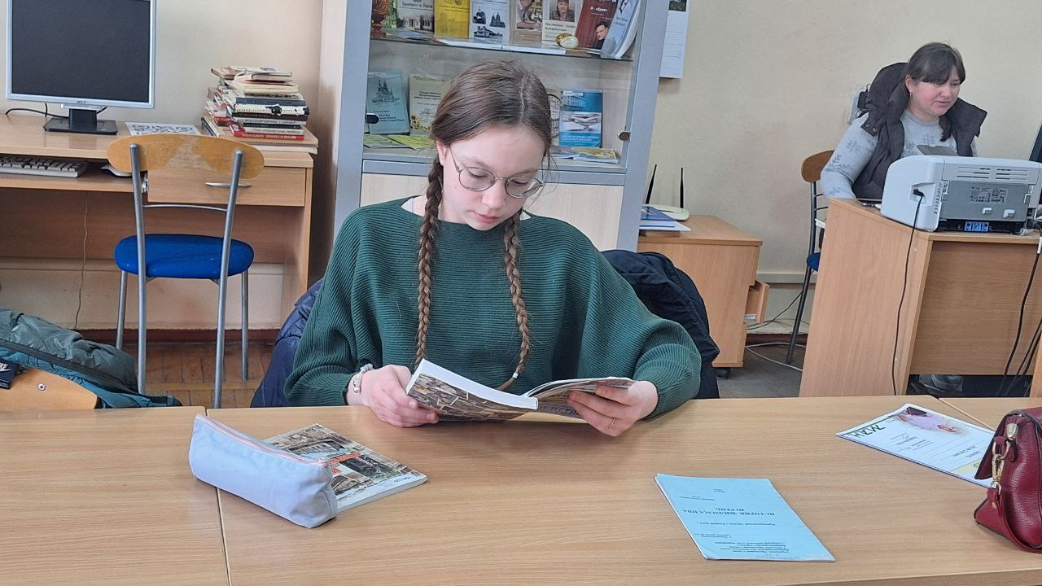
Храм Царствених мучеників
Перший в Україні храм на честь Царських Мучеників, перебудований у хрестово-купольному стилі, у період 1930-1950-х років використовувався службами НКВС, що може свідчити про трагічні події, пов'язані з діяльністю цієї установи. У 1950-х роках будівлю було перепрофільовано під кінотеатр, який функціонував до початку 1990-х років. У 1998 році міська влада передала напівзруйновану споруду Дніпропетровській єпархії УПЦ, і за благословенням архієпископа Іринея у серпні 2000 року розпочалися ремонтні роботи з метою відновлення храму.

Slide 14
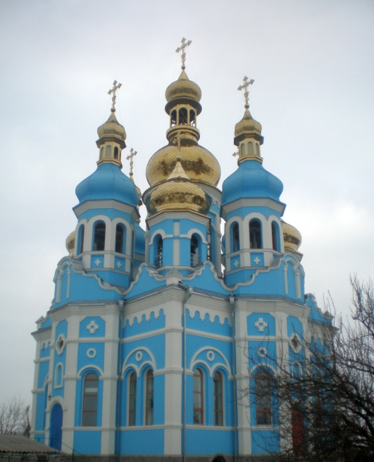
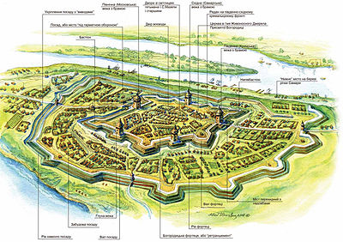
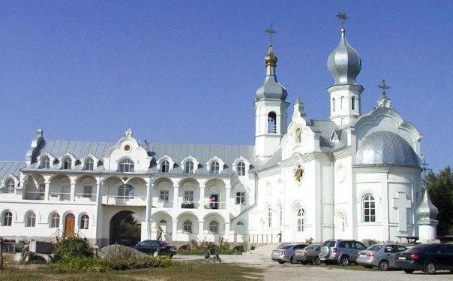
Свято-Покровський храм

Slide 15
Свято-Покровський храм
Свято-Покровський козацький храм, ймовірно існуючий з 1576 року, спочатку розташовувався на правому березі Самари, у містечку Стара Самарь. У 1668 році, за гетьмана Івана Мазепи, у фортеці Новобогородицьк була зведена дерев'яна Покровська церква, яку згодом перенесли до Одинківки. У 1795 році планувалося розібрати стару Покровську церкву, але завдяки зусиллям поміщика Василя Куліченка її було перенесено на лівий берег, до Одинківки. У 1934 році радянська влада закрила храм, а у 1992 році його відродження ініціювала місцева громада, заклавши в основу мощі священномученика Володимира.

